Slide 1
IZICARTE, le véritable couteau suisse
Directions Marketing et Excellence
Nous prenons la parole à 13h45.
En patientant, merci d’éteindre vos micros et caméras.
Nous sommes tout de suite à vous !
Heure du Jeudi
9 février 2023

Slide 2
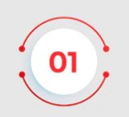



Introduction
Cette Heure du Jeudi autour d’Izicarte vous est proposée sous un format original.
Nous vous proposons une Heure du Jeudi animée et construite en 3 temps.
Introduction réalisée par Loriane Laroque-Falantin, chef de projet Marketing en charge de la Bancarisation et Fabien Baudot, votre animateur BPCE Financement, sur les éléments contextuels du Crédit Consommation avec un focus Crédit Renouvelable et Izicarte.
Réalisation de la formation « Comment parler du Crédit Renouvelable Izicarte ? » à dérouler en équipe sous Click and Learn pour découvrir les nouveautés d’Izicarte.
Brainstorming en équipe pour créer la future campagne Izicarte.
  Comment mettre en avant notre Izicarte Premier Débit Différé ?
  Créez un slogan autour d’Izicarte pour donner envie aux clients du Grand Est, non équipés de souscrire cette carte.
10 min.
25 min.
15 min.

Slide 3
Le marché, les tendances de consommation 2023 et les critères Part Variable nous donne l’occasion de faire d’Izicarte Premier Débit Différé notre carte cœur de gamme.
Réalisez la formation « Comment parler du Crédit Renouvelable Izicarte ? » en équipe sous Click and Learn pour découvrir les nouveautés d’Izicarte.
Jeu concours : imaginez notre future campagne de communication Izicarte en équipe !

Slide 4
Le marché et les tendances de consommation 2023 sur le Crédit Consommation nous donne l’occasion de mettre en avant notre produit Izicarte.
Dans notre gamme de Crédit, Izicarte produit à fort PNB, est mis en avant dans la Part Variable 2023.
Combiner tous les avantages avec notre offre Cœur de gamme est un réel atout pour nos clients.
Au quotidien, Fabien Baudot, votre animateur BPCE Financement est à vos côtés.

Slide 5
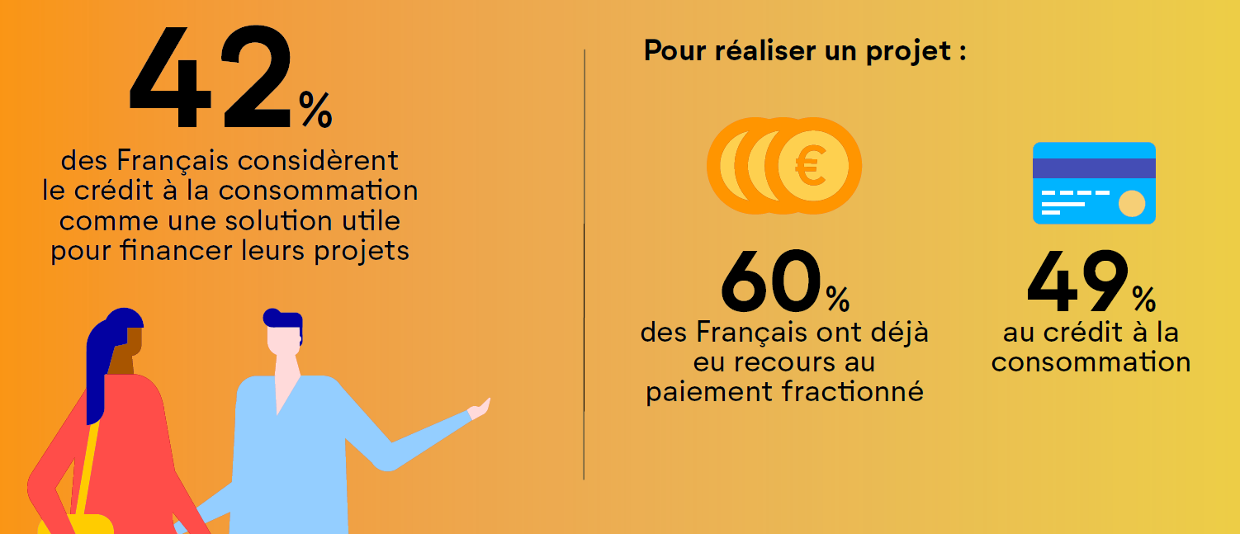
Contexte
Le marché et les tendances de consommation 2023 sur le Crédit Consommation nous donne l’occasion de mettre en avant notre produit Izicarte.
L’inquiétude des Français vis-à-vis de leur pouvoir d’achat atteint un niveau exceptionnel, même chez les populations les plus aisées, en augmentant de 26% vs 2021*.
Malgré la baisse des dépenses envisagées, le marché du crédit à la consommation reste en croissance :
  35% des français déclarent avoir un crédit à la consommation en cours (32 % en 2021)
Le CR s’intègre parfaitement dans notre gamme entre les besoins de trésorerie courants et le prêt personnel
Longtemps porté par les organismes financiers spécialisés, c’est aujourd’hui un produit qui fait partie intégrante de notre gamme et qui se digitalise.
Les clients débloquent les fonds en toute autonomie (service Alerte Anti dépassement et Post paiement utilisé à 65 % par des nouveaux utilisateurs) et font automatiquement avancer l’encours Crédit Conso.
Les résultats de 2022 mettent en avant une baisse de 25 % de nos ventes de nouvelles réserves alors que nos clients ont débloqué +18% de fonds sur leurs enveloppes Crédit Renouvelable, vs 2021.
* étude Cofidis/CSA de novembre 2022
Notes:
Ouverture du Post Paiement sur le DD
46 % des déblocages se font via des paiements CB
42 % des fonds sont débloqués via notre site internet ou application
Près de 8 millions d’€ sont débloqués via des retraits en espèces dans nos GAB
Année 2022 CE GEE financements par canaux en nombre et en montant
AGENCE
Nb 903 ; 0,4% / 993 354 € ; 2,7%
CAMPAGNE
Nb 1 589 ; 0,7% / 1 689 765 € ; 4,7%
Paiements CB
Nb 106 980 ; 46,5% / 3 056 451 € ; 8,4%
CRC BPCE Financement
Nb 6 346 ; 2,8% / 5 595 655 € ; 15,4%
DAB
Nb 72 260 ; 31,4% / 7 894 313 € ; 21,8%
Service Alerte Anti dépassement
Nb 3 092 ; 1,3% / 906 535 € ; 2,5%
Site internet et DEI
Nb 38 587 ; 16,8% / 15 470 234 € ; 42,7%
SVI BPCE Financement
Nb 395 ; 0,2% / 607 314 € ; 1,7%
Post-paiement
Nb 68 ; 0,0% / 33 008 € ; 0,1%

Slide 6
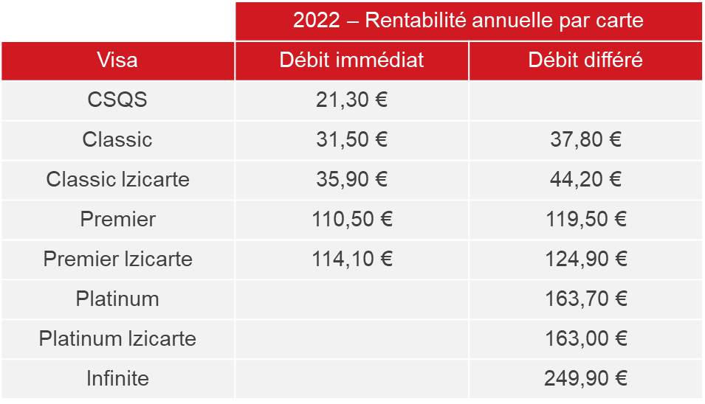
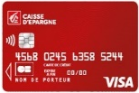

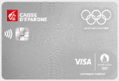
Dans notre gamme de Crédit, Izicarte, produit à fort PNB, est mis en avant dans la Part Variable 2023.
Izicarte est un produit à fort PNB selon ses 2 composantes :
Largement portés par le contexte économique et notre stock, il est nécessaire de remettre Izicarte au cœur de notre gamme pour faire perdurer nos financements de demain.
Pour vous accompagner, la Part Variable 2023 marque une augmentation de la pondération Izicarte Débit Différé :
La vente d’une carte bancaire à plus fort PNB
La création d’un Crédit Renouvelable permet au client d’effectuer des déblocages successifs et génère des encours de crédit à fort PNB
70 765 k€
Financements 2022 à fin décembre 2022
+14%
+17%
+3,2%
+4,5%
-1%
4 396 k€
Commissions 2022 à fin décembre 2022
Données 2022, Simul’Easy 2021 - NPS
Données 2022, Power BI BPCEFIN
2022
2023

Slide 7


Combiner tous les avantages avec notre offre Cœur de gamme est un réel atout pour nos clients.
NOTRE OFFRE « CŒUR DE GAMME »
Visa Premier
  Des garanties supplémentaires
  Garantie Achat ; Neige & Montagne ; Annulation voyage ; etc.
  Plafonds de paiement et de retraits élevés
  Service dépannage cash en 48h
  Programme partenaire VISA
Débit différé
  Simplicité dans le suivi de son budget
  Une avance de trésorerie sans frais
  Facilite l’accès aux locations à l’international
  +50% sur les CIP* en comparaison au Débit Immédiat
Izicarte
  Extension de garantie Constructeur
  Accès au Crédit Renouvelable pour financer ses achats plus importants sans impacter son budget mensuel ou son épargne
Formule Confort ou Optimal
  0€ d’agios jusqu’à un solde débiteur à 500€-1000€
  Assurances sur Compte élargies
  Retraits illimités en DAB zone € et à l’international
  Conseiller Caisse d’épargne sur des horaires élargis
  DOMILIS + BANXO + DEI/DEM + VIR SEPA illimités
Le reflexe « izi 1er dd »
C’est + de services sans surcoût !
*Commissions Intermédiaires de Paiement

Slide 8
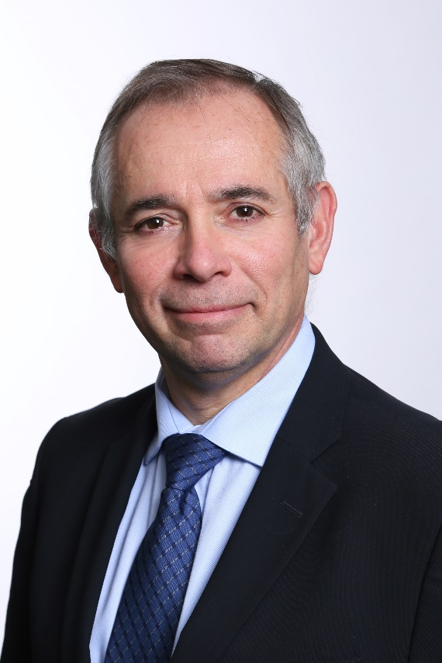

Au quotidien, Fabien Baudot, votre animateur BPCE Financement est à vos côtés.
De la formation univers Crédit à la mise en place d’actions et accompagnements, Fabien est à votre disposition.
Prenez contact avec lui, avec l’accord de vos DT, pour organiser des actions dans vos agences.
Mobile : 07.78.07.31.21
E-mail : fabien.baudot@bpce.fr

Slide 9
02
Réalisez la formation « Comment parler du Crédit Renouvelable Izicarte ? » en équipe sous Click and Learn pour découvrir les nouveautés d’Izicarte.

Slide 10


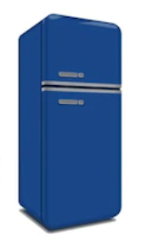
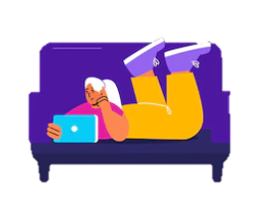




Nous vous invitons à réaliser la formation « Comment parler du Crédit Renouvelable Izicarte ? » en équipe sous Click and Learn pour découvrir les nouveautés d’Izicarte.
Izicarte, connaissez-vous ou vous souvenez-vous de tous ses composants et ses avantages ?
Découvrez en équipe ses nouvelles fonctionnalités, le parcours Selfcare, en suivant le module « Comment parler du Crédit Renouvelable Izicarte ? » sous Click and Learn.
Cliquez sur le lien pour vous connecter

Slide 11

03
Jeu concours : imaginez notre future campagne de communication Izicarte en équipe !
Comment mettre en avant notre Izicarte Premier Débit Différé ?

Slide 12



Jeu concours : imaginez notre future campagne de communication Izicarte en équipe !
Créez un slogan et/ou une mise en situation autour d’Izicarte Premier DD pour donner envie aux clients du Grand Est, de souscrire cette carte.
Envoyez votre proposition (écrits, photos) à cegee-b-izislogan@cegee.caisse-epargne.fr avant le 11 février.
Une sélection des 3 propositions les plus percutantes sera faite et soumise à vote du Comité de Direction.
Les 3 meilleures propositions seront récompensées.
  Un budget pour partager un restaurant en équipe
  Un budget pour réaliser un petit déjeuner en équipe
  Des douceurs chocolatées à partager en équipe
Consultez le règlement du Jeu en cliquant ici.
Comment mettre en avant notre Izicarte Premier Débit Différé ?
La proposition retenue sera utilisée dans notre future campagne de communication sur notre site internet

Slide 13





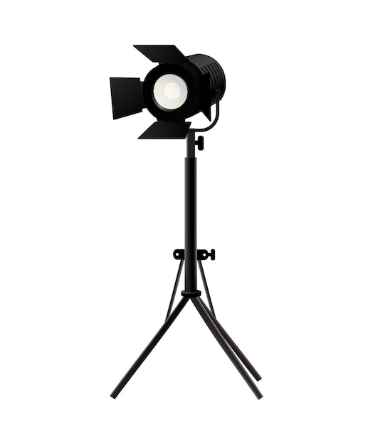
En 2023, Izicarte est un objectif à valider.
Parce que les résultats de 2022 sur Izicarte ne sont pas à notre image…
Parce qu’Izicarte est un produit complet qui s’adapte à la situation du client à chaque moment de sa vie…
Parce que les tendances de marché montrent que le Crédit Renouvelable en CEGEE a toute sa place…
Parce qu’Izicarte Débit Différé c’est plus de commissions interbancaire de paiement pour la CEGEE…
Parce qu’en 2023, l’Izicarte Débit Différé a toute sa place dans votre Part Variable…
… Faisons d’Izicarte, le produit phare de notre gamme de bancarisation.

Slide 14
Pour aller plus loin… des pistes pour trouver les clients non équipés.
Comme indiqué dans le Q1 2023, vous pouvez retrouver les clients non équipés d’Izicartes, au travers :
  Du fichier ORCA Clients détenteurs de prêts Immobiliers, en réalisant un filtre sur les colonnes « Izicarte » et « Montant revenus réguliers »
    Les clients détiennent un prêt immobilier en CEGEE et ont les flux domiciliés.
  Des cibles GERC :
    Echéance CB - MEG vers Izicarte DD : clients avec cartes à échéance proche, éligibles à l’Izicarte Débit Différé
    Izicarte sans réserve a régul : clients qui ont demandé la clôture de leur réserve à BPCE Financement et qui détiennent encore l’Izicarte → défensif selon le process présent dans la Rubrique des Commerciaux
Retrouvez les critères d’éligibilité Izicarte dans le Book Banca et le process simplifié de Refus/Repris dans la RDC.
Age
Compris entre 18 et 69 ans
Note Bâle
Comprise entre 1 et 7
CSP
CDI ou CDD > 6 mois
Retraité
A son compte > 2 ans
Revenus mensuels
Revenus mensuels > 1000€
(y compris pour les jeunes)
Conditions de logement
Résidant en France
Propriétaire
Locataire
Logé par la famille (parents) ou par l’employeur
Pré requis
Pas de fichage FCC FICP
Merci de votre attention et participation

